Slide 1

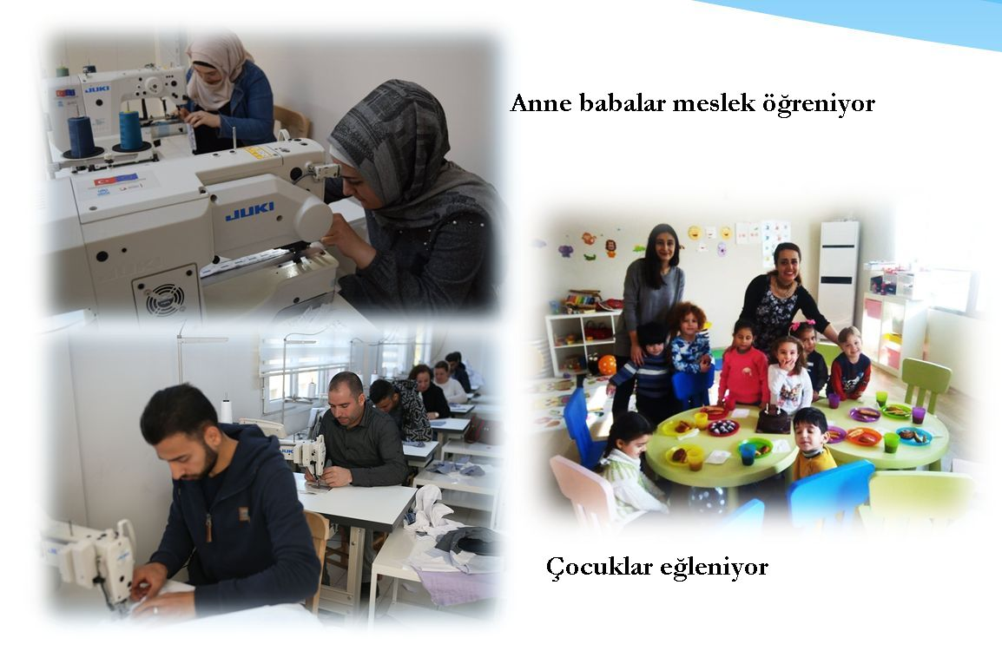

Tekstil Makineleri Operatörlüğü
Eğitim ve Uyum Merkezi
  Zerrin (Yağmuroğlu) ŞİMŞEK
  İzmir Valiliği AB ve Dış İlişkiler Bürosu

Slide 2

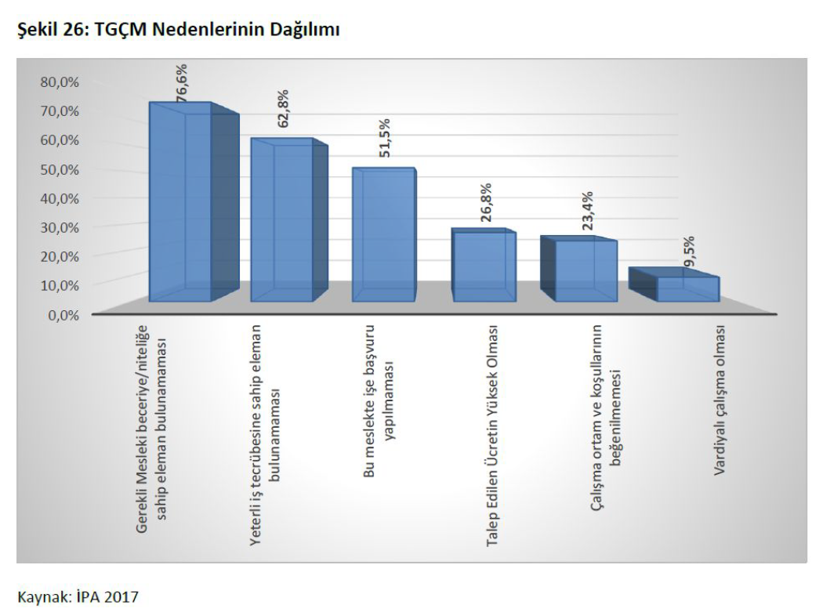
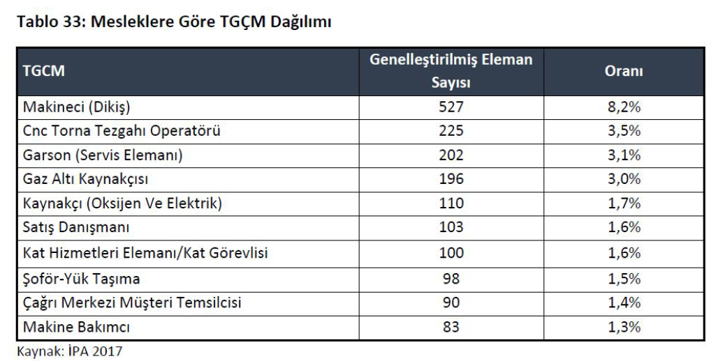
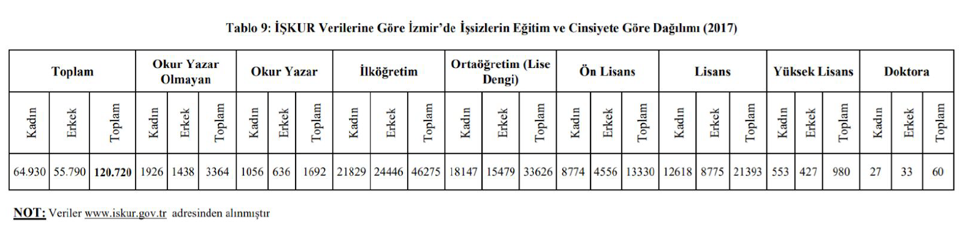
Proje Hakkında
(İhtiyaç Analizi ve Durum Tespiti)

Slide 3

Proje Paydaşları ve Fon Kaynağı
Koordinatör
İzmir Valiliği (AB ve Dış İlişkiler Bürosu)
Ortaklar:
İl Milli Eğitim Müdürlüğü
İl Göç İdaresi Müdürlüğü
İzmir Esnaf ve Sanatkârlar Odaları Birliği
İzmir Gömlek-Triko vb. Esnaf ve Sanatkârlar Odası
Egedeniz Tekstil A.Ş.
Finansman Desteği:
Birleşmiş Milletler Mülteciler Yüksek Komiserliği (UNHCR)
(20.11.2017 - 31.07.2018)
Türk Kızılay İzmir Toplum Merkezi
(01.08.2018 – 31.07.2019)

Slide 4
Proje Hakkında
(Amaçlar & Hedefler)
Genel Amaç:
İzmir’de ikamet eden, geçici koruma kapsamındaki Suriyeli yabancılar ile çalışmak isteyen fakat mesleği olmayan T.C. vatandaşlarının, mesleki eğitim ile iş piyasasına katılımlarını sağlamak.
Geçici Koruma kapsamında bulunan Suriyelilere A1 seviyesinde Türkçe kursu verilerek onların topluma ve iş hayatına uyumunu kolaylaştırmak
Özel Amaçlar:
Tekstil sektörünün ihtiyaç duyduğu personeli sağlamaya katkı sunmak,
4-6 yaş aralığında çocukların misafir edildiği çocuk oyun odası hizmeti ile kadınların kursa katılımını teşvik etmek ve sektördeki iş fırsatlarından yararlanmalarını sağlamak,
Tekstil sektöründe yeni girişimci olabilme konusunda bilgi ve yönlendirme yapmak,
Kursiyerler ile ailelerini dahil eden sosyal etkinlikler düzenleyerek yerel entegrasyonu hızlandırmaya katkı sunmaktır.

Slide 5
Merkez nerede? Neden?
KARABAĞLAR ilçesi – SELVİLİ Mahallesi (4139 Sokak No: 33)
Telefon: 0 (232) 425 27 77
Nüfusun en yoğun olduğu ilçe
Çevre ilçelerden toplu taşım araçları ile ulaşılması kolay
Suriyelilerin ilçede yoğun olarak ikamet ettiği Mahalle; Selvili
Konya ve Mardin ağırlıklı olmak üzere, iç göç almış, eğitim seviyesi ve gelir düzeyi düşük yerel halkın da tercih ettiği bir mahalle
İşverenler açısından; Merkeze ulaşımı kolay semtlerde (Bozyaka, Cennetçeşme vb.) tekstil atölyeleri bulunmakta

Slide 6
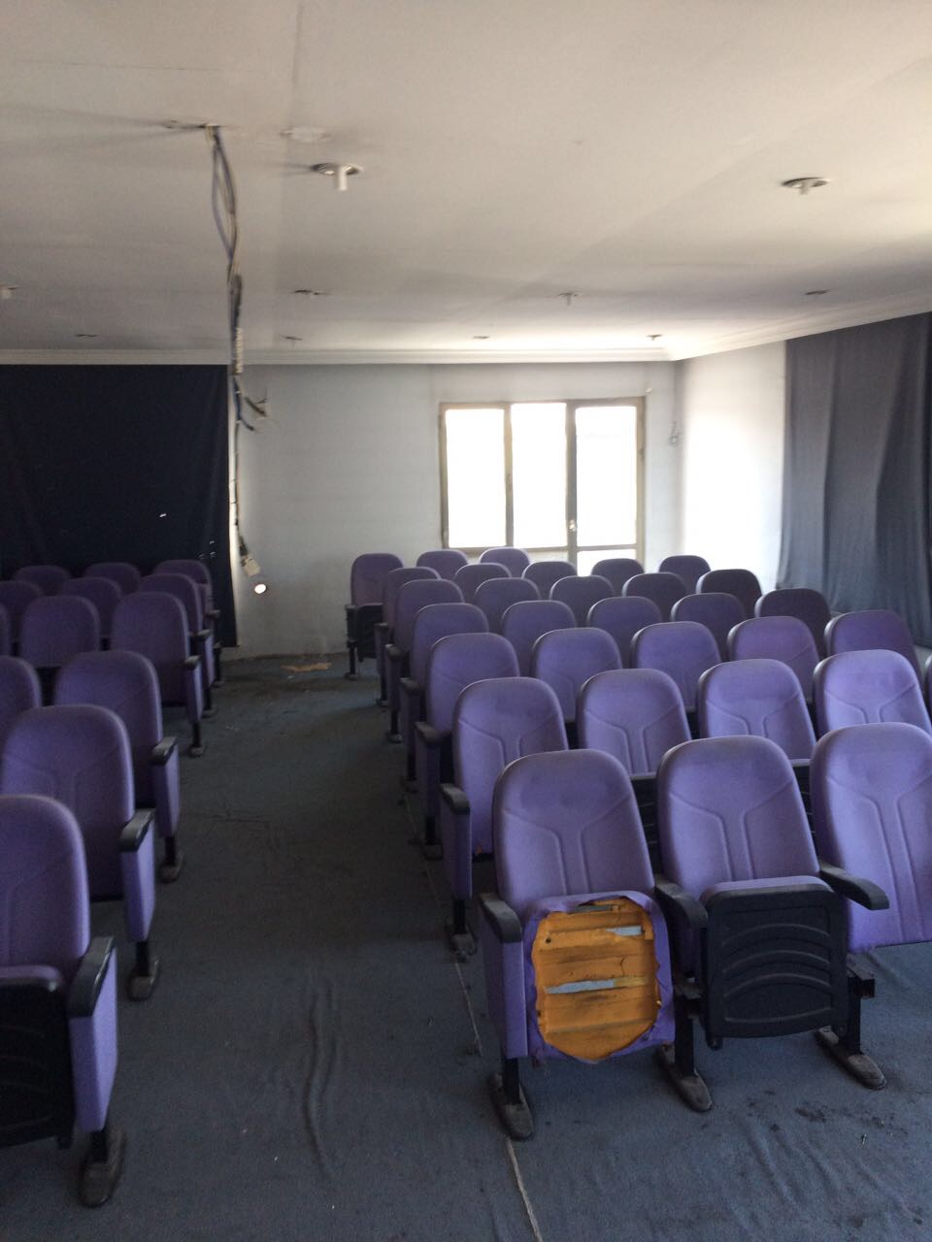

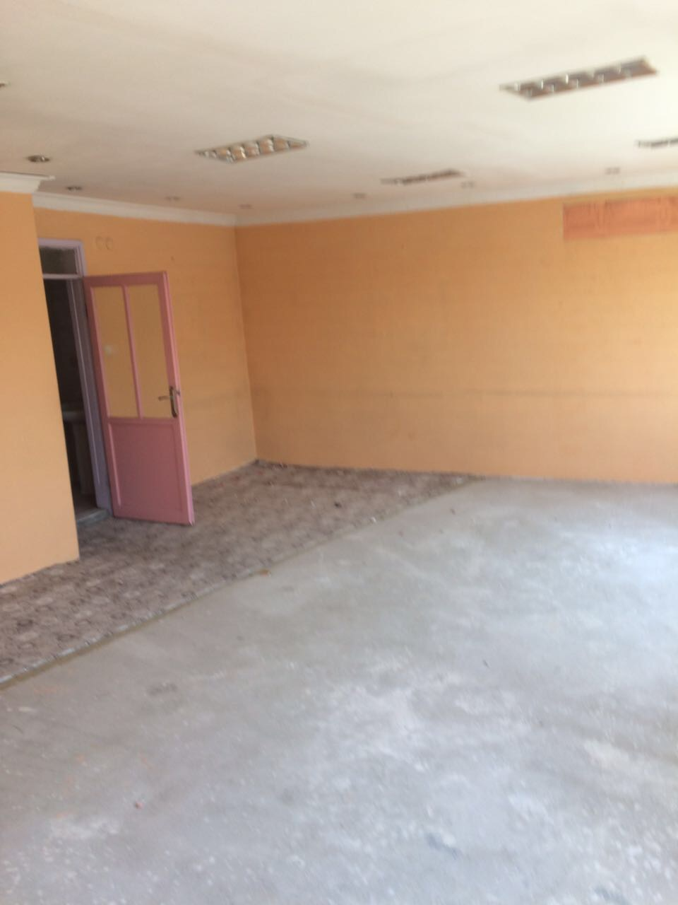
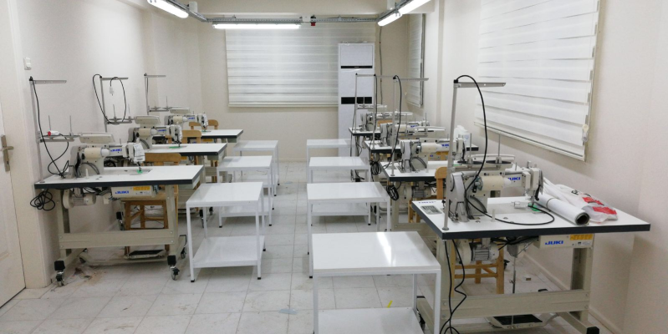
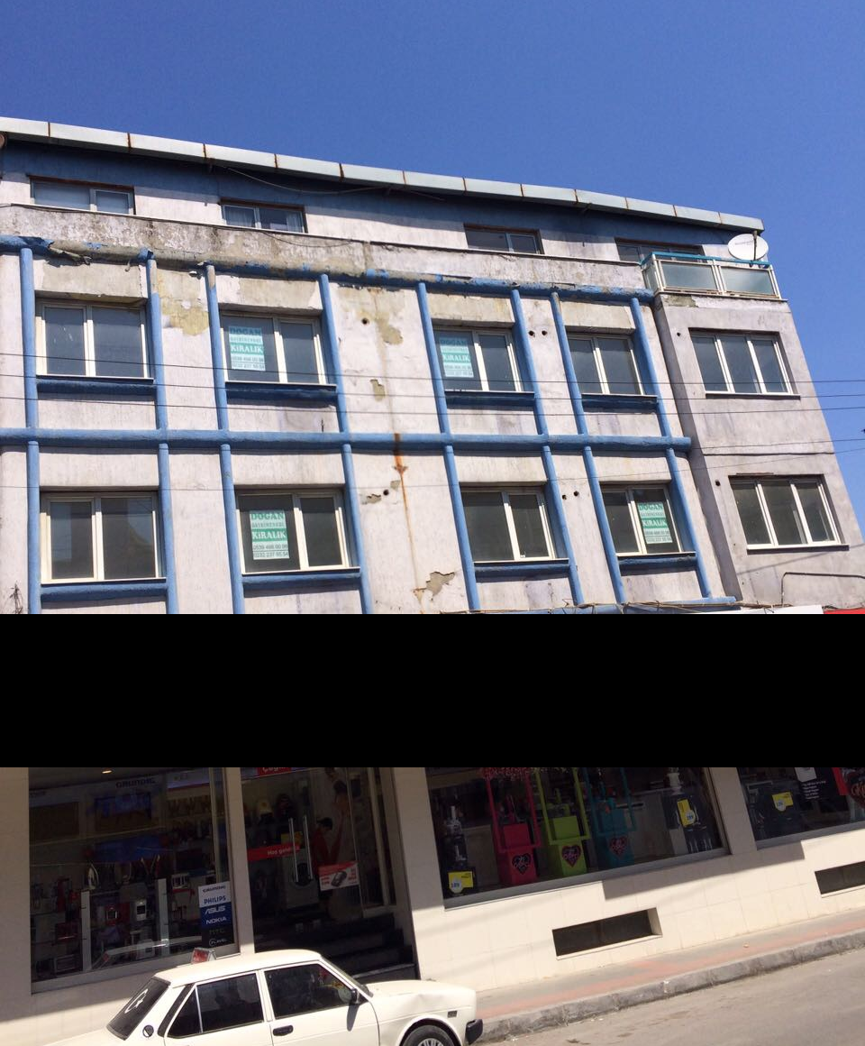
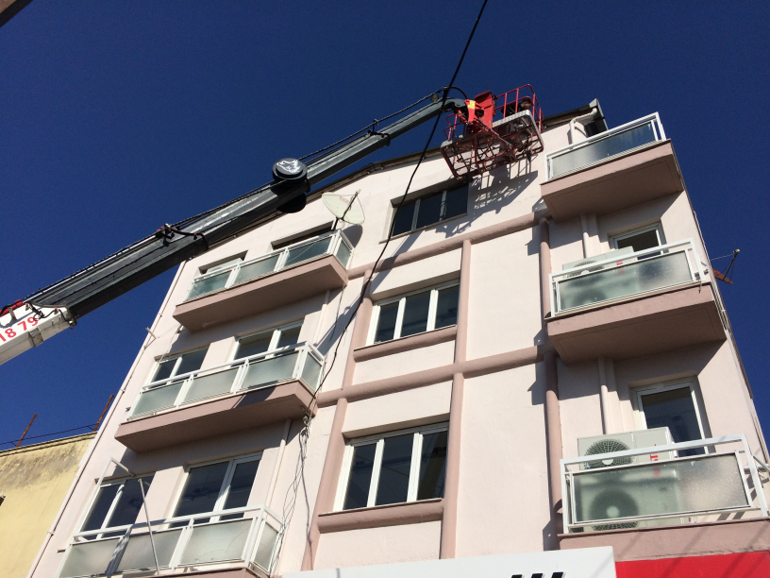
Tadilat Süreci
(2017 Yazı)

Slide 7
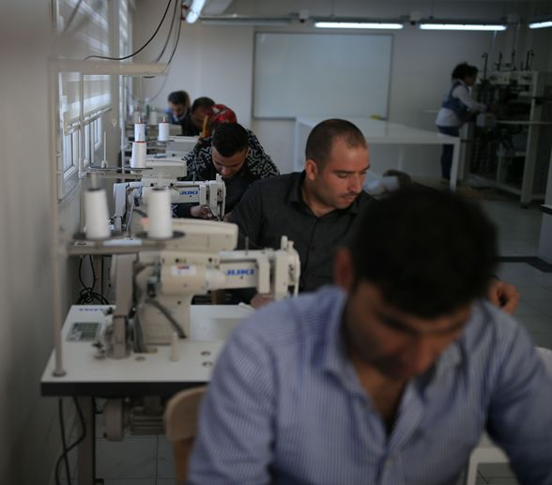
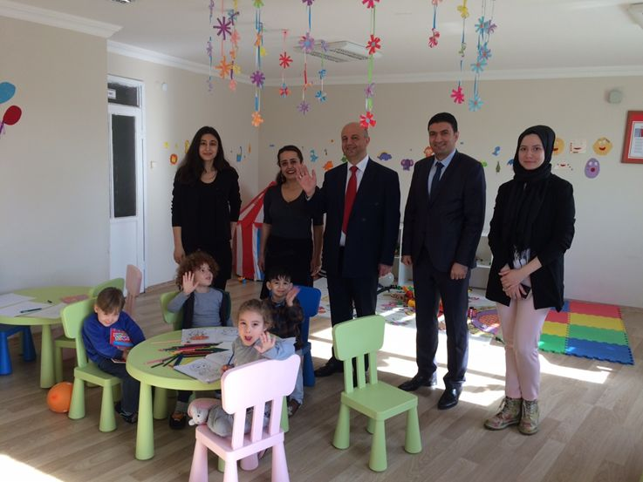
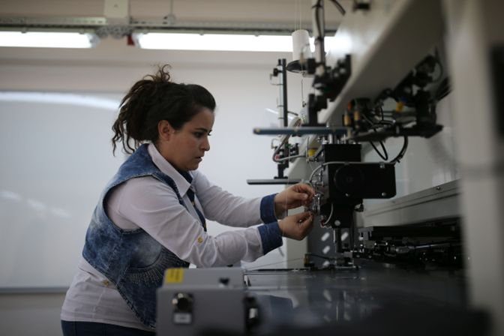
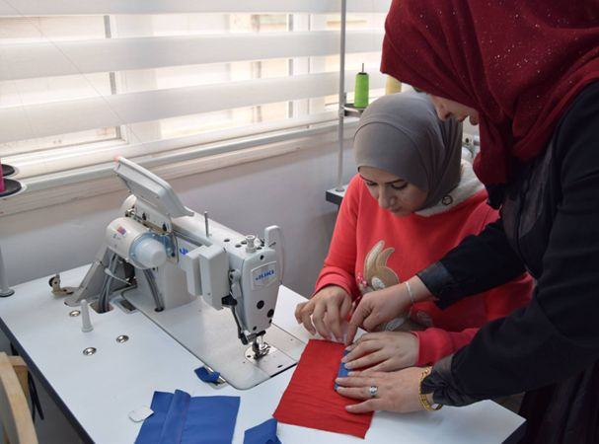
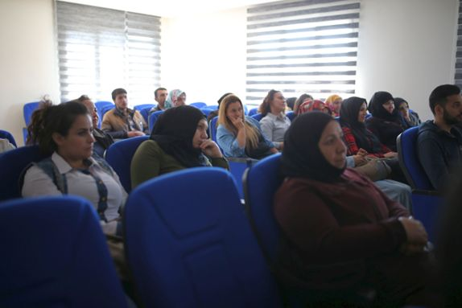
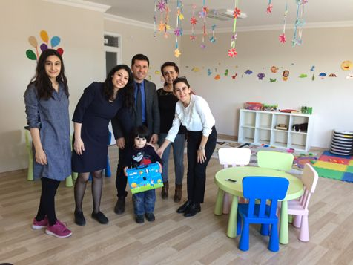
Proje Faaliyetleri (Eğitim)

Slide 8
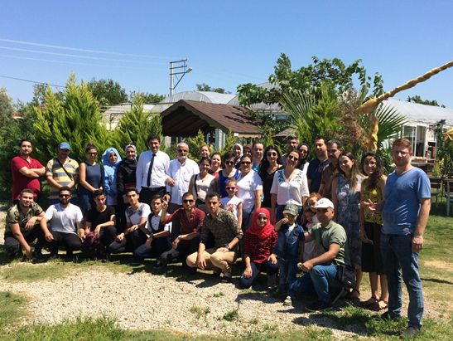
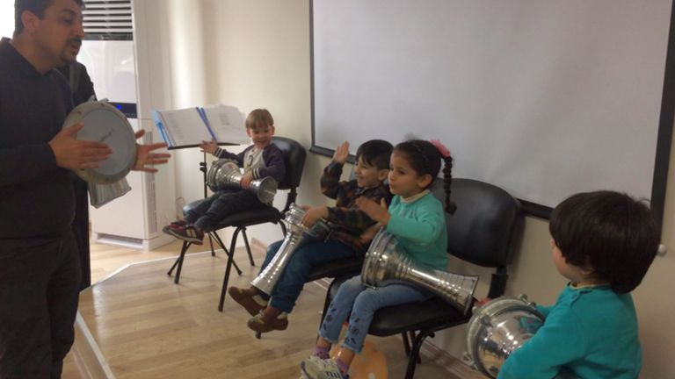
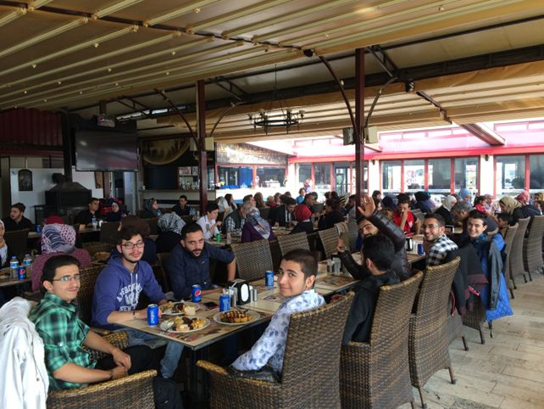
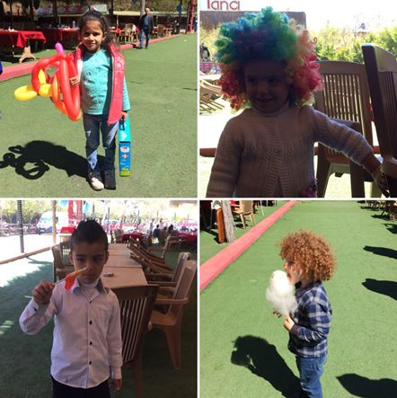
Proje Faaliyetleri (Sosyal)

Slide 9
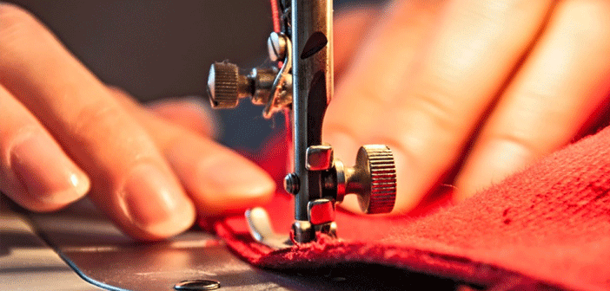
İstatistikler
(29.01.2018-31.07.2019)
MESLEK KURSU | Suriye Vatandaşları | T.C. Vatandaşları | TOPLAM
Pilot Uygulama | 36 | 14 | 50
İŞKUR-Kurs (1) | 22 | 12 | 34
İŞKUR-Kurs (2) | 8 | 7 | 15
İŞKUR-Kurs (3) | 9 | 7 | 16
İŞKUR-Kurs (4) | 12 | 3 | 15
TOPLAM | 87 | 43 | 130
Nerede Çalışıyorlar?
- EgeDeniz Tekstil
- Didi Tekstil
- Tevazu Giyim
- Nusrettin Acar Fason Dikim
MTK Tekstilciler Çarşısı
Buca Ege Giyim OSB
İŞKUR- İstihdam Garantili Mesleki Eğitim Kursları kapsamında açılan kursların, %20 istihdam taahhüdü, projenin ana ortaklarından İzmir Gömlek Triko ve benzerleri Odası tarafından gerçekleştirilmektedir.

Slide 10
Kursiyerlerde Aranan Özellikler
İzmir’de ikamet etmek,
T.C. veya Suriye vatandaşı olmak,
Okur-yazar olmak,
18 yaşını doldurmuş olmak,
İstihdam edilmesinde herhangi bir engel olmamak
İŞKUR kursiyeri olma kriterlerini karşılamak

Slide 11
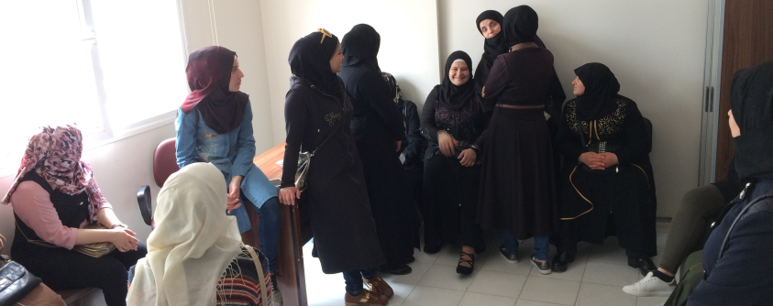
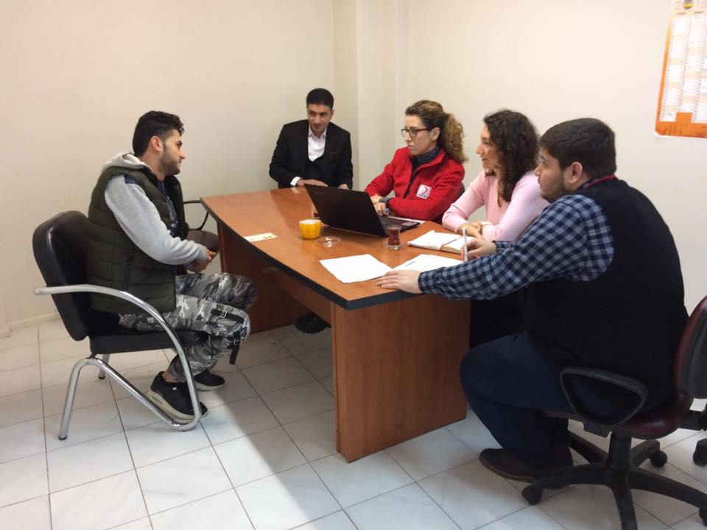
Mülakatlar
- Merkezi ve kursu nereden duydunuz?
- Yabancılar için: Kızılaykart alıyor musunuz?
- Eşiniz çalışmanız konusunda sizi destekliyor mu?
- Çocuklarıyla ilgili sorular (bakım ihtiyacı olan veya okul durumları)
- Neden bu kursa katılmak istiyorsunuz?
Çalışmak istiyorsanız, kursa gelmek yerine, hemen size bir atölyede sigortalı iş bulalım ve işi orada iş başında öğrenin desek, kabul eder misiniz?
- Yabancılar için ilave olarak Türkçe bilgisi, biliyor ise nereden öğrendiği,
İzmir’de ikamet süresi, ailede çalışan kişiler ile ilgili bilgiler vb.
!

Slide 12
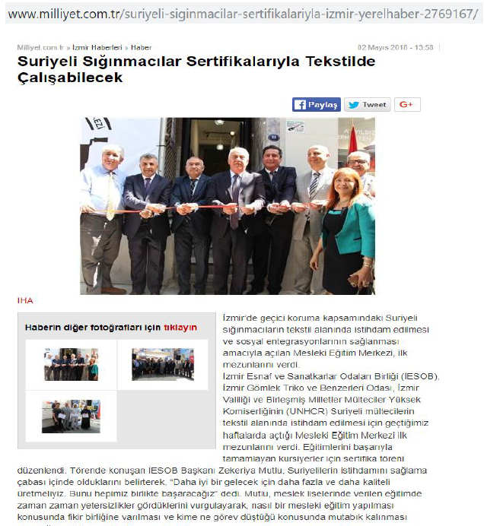
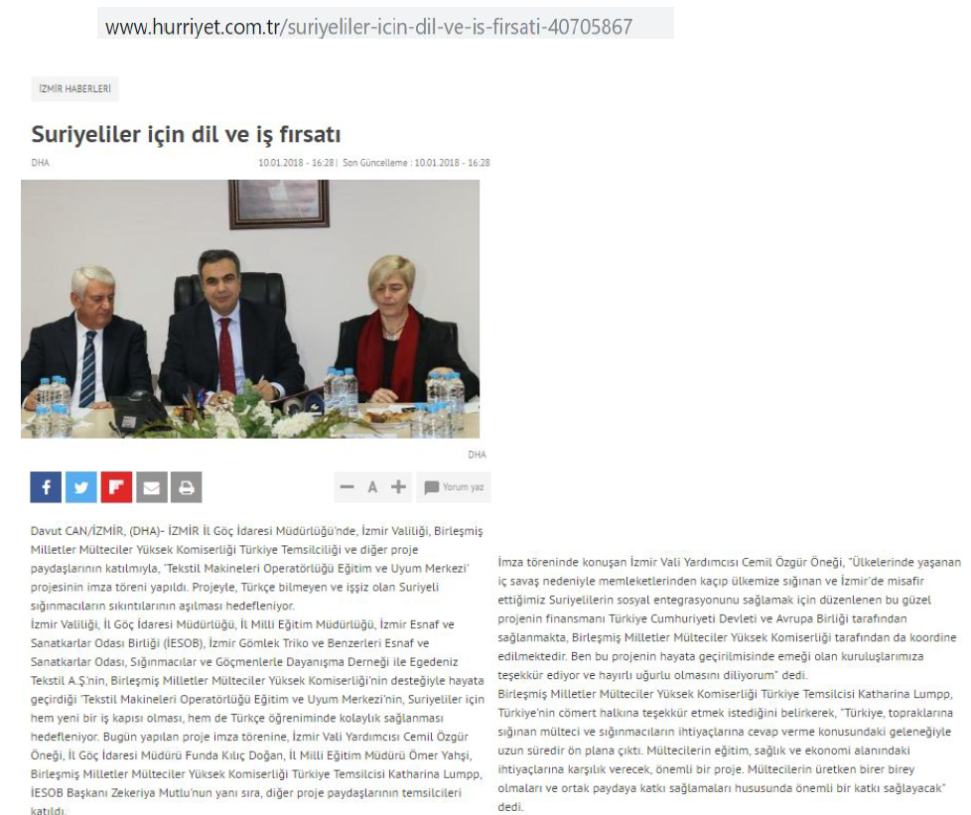
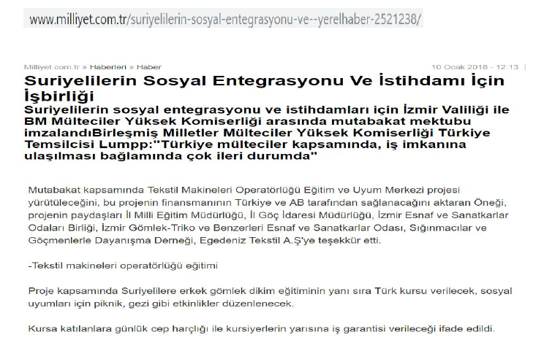
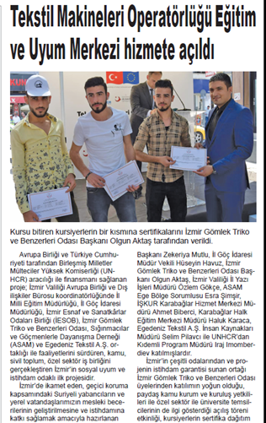
Projenin Medya Yansımaları - Gazeteler

Slide 13
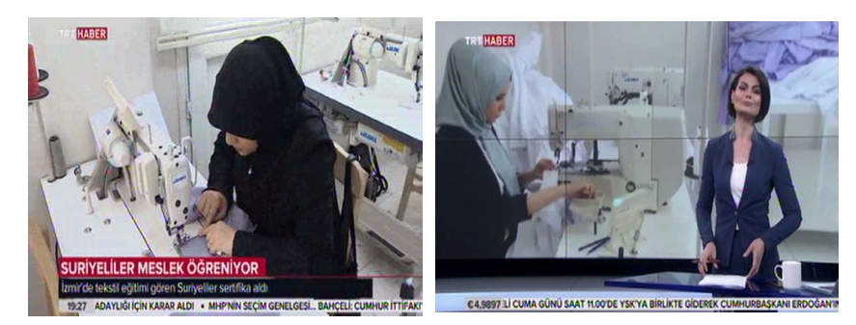
Projenin Medya Yansımaları - TV
TRT Haber’de ve yazılı basında yer alan haberlerde eğitim ve sosyal faaliyetlerin sanki yalnızca Suriyeli katılımcılara yönelik olduğu şeklinde eksik bilgilendirme (en azından başlıklarda) bulunmaktadır ya da yapılan faaliyetlerin Suriyeli katılımcılarla ilgili olan kısmı daha fazla ön plana çıkarılmıştır diyebiliriz.

Slide 14
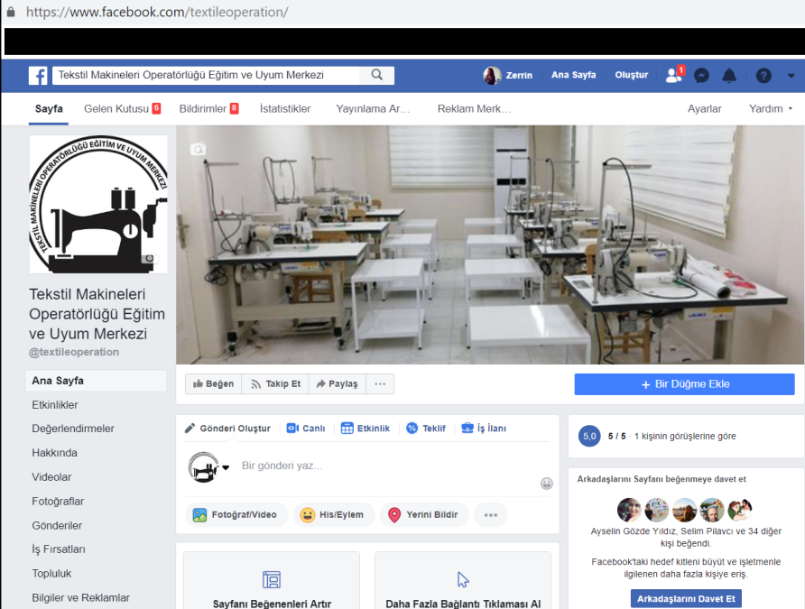
Projenin Medya Yansımaları – Sosyal Medya
Facebook: Projenin ‘@textileoperation’ facebook sayfası Proje Koordinatörü tarafından yönetilmekte olup, Merkezin faaliyetleri ve kursiyerlerle ilgili güncel haberler paylaşılmaktadır.
Online sorular cevaplanmakta ve tüm duyurular, faaliyetler haber yapılmaktadır. Mülakata gelen kursiyerlerin bir bölümü projeyi bu sayfadan duyduklarını söylemektedirler. 203 takipçisi bulunmaktadır.

Slide 15
SWOT Analiz (güçlü yanlar, zayıf yanlar, olanaklar, tehditler)
S İlin en üst yönetim organı tarafından koordine edilen bir proje olması, Projenin, AB fon desteğine sahip olması, Merkezin, hedef grubun fazla olduğu bölgede yer alması, Projede, konusunda uzman kişilerin, ilgili paydaş kurum/kuruluşların ve ekiplerin yer alması, Uygun proje sahasının ve ekibinin olması. Makine ve teçhizatın piyasada kullanılan cihazlar ile örtüşmesi Usta öğreticilerin piyasa deneyimi olması Facebook hesabının aktif kullanımı ve gelen soruların hızlı yanıtlanması | W Her katılımcı için erişilebilir olmaması (aranan kriterler), Kursiyer ve eğitmen ücretleri konusunda İŞKUR’a bağımlı olunması, Yabancıların çalışma izninin harca tabi olması ve izin prosedürlerinin yavaş işlemesi Diğer kurslar (hobi kursları vb) ile karıştırılması İnsan kaynağı ve bütçesel zorluklar yüzünden hedef kitlenin tamamına ulaşmada yetersizlikler, Erkek gömlek dikimi dışında diğer tekstil ürünlerinin dikimine az yer verilmesi
O İşgücü talebini karşılayabilir olması, Uzmanlaşmaya yönelik eğitimler ile iş başı eğitimin kurs süresince başlaması (işveren açısından yetişmiş personel maliyeti açısından avantaj sağlaması), Mesleki fırsatlar tanıması. Tekstil sektörünün farklı alanlarını kapsayabilir olması, Girişimcilik becerilerini desteklemesi Hedef grubun (Suriyeliler ve T.C. vatandaşları) uyum sürecine olumlu katkıları, Oda desteği sayesinde işverenlere ulaşmada kolaylık Türkçe dersleri ve sosyal etkinlikler ile meslek ve istihdam projesinin dışına çıkarak uyum sürecini desteklemesi | T Kızılay Kart uygulamasının geleceği hususundaki belirsizlikler, Yerli ve yabancı kursiyerler arasında uyum sorununun yaşanabilir olması, Proje sürdürülebilirliğinin temini için yeterli finansal destek konusunda belirsizlikler Geçici koruma kapsamında bulunmayan diğer yabancıların kurs olanaklarından mahrum kalması,

Slide 16
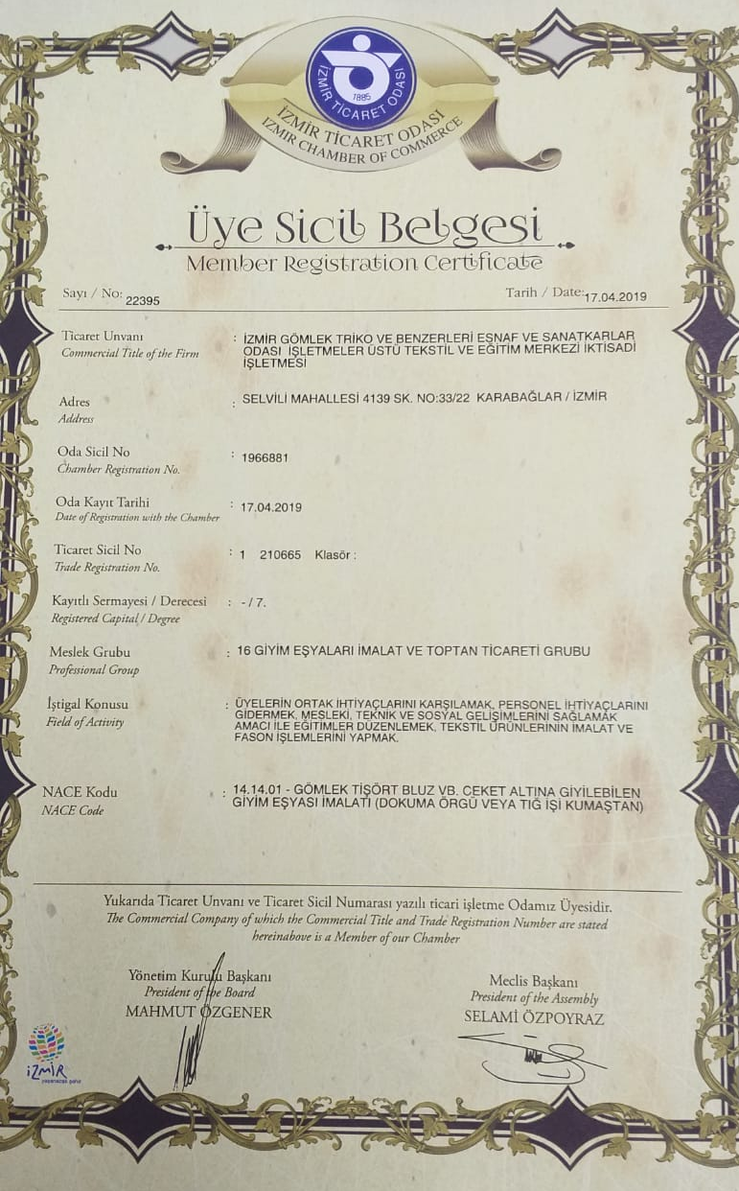
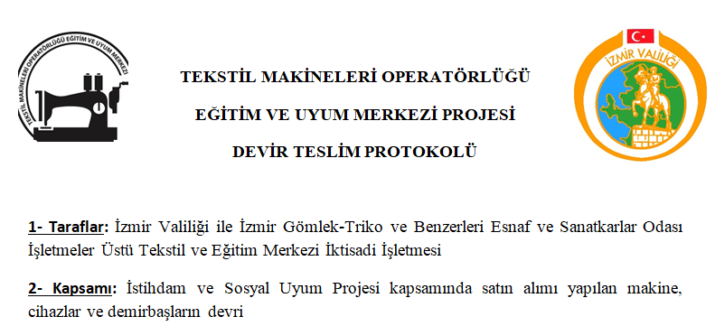
Sürdürülebilirlik
İzmir Gömlek Triko ve Benzerleri Esnaf ve Sanatkarlar Odası
İşletmeler Üstü Tekstil ve Eğitim Merkezi İktisadi İşletmesi
17.04.2019 tarihinde İzmir Ticaret Odası’na kaydı yapıldı.
08.07.2019 tarihinde Devir Teslim Protokolü imzalanacak.

Slide 17
Sürdürülebilirlik

Slide 18
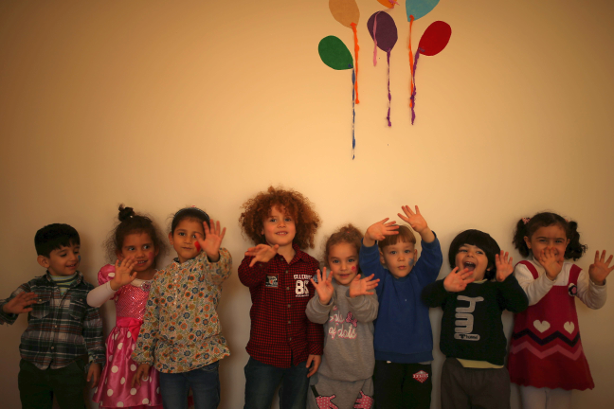
Teşekkürler…
Proje Koordinatörü:
  Zerrin (Yağmuroğlu) ŞİMŞEK
  İzmir Valiliği AB ve Dış İlişkiler Bürosu
  zerrin.yagmuroglu@gmail.com

